Slide 1
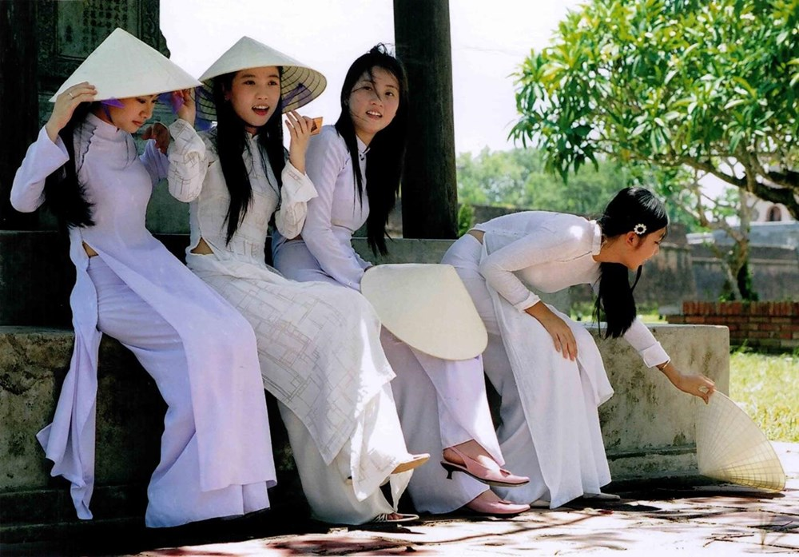
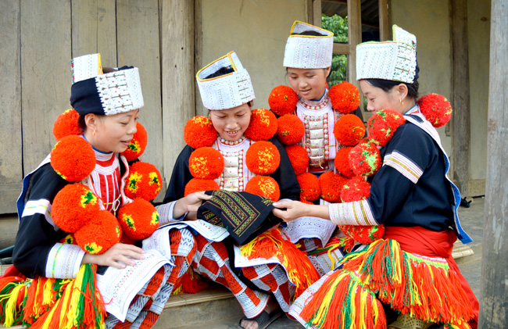
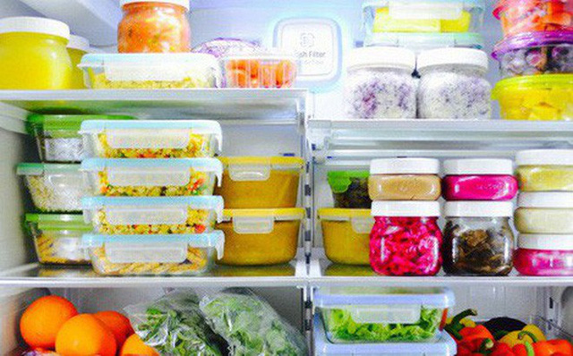
TIẾT 19. TRANG PHỤC(T1)

Slide 2
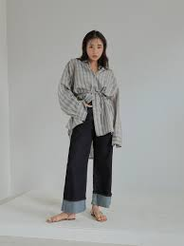
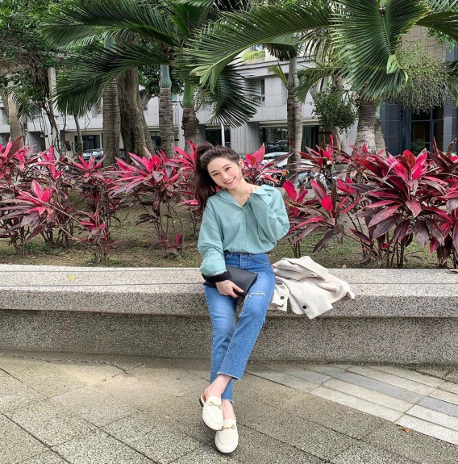
KHỞI ĐỘNG
? Giải thích vì sao nói người đẹp vì lụa
Hình C Hình D

Slide 3
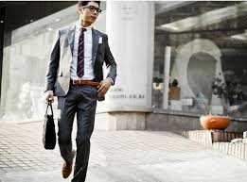
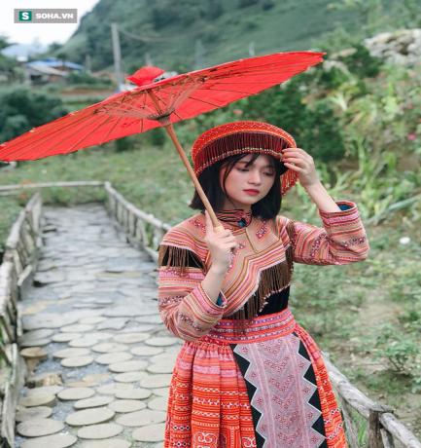
Vật dụng nào là quan trọng nhất?
Kể tên những vật dụng có trên người mẫu trên?

Slide 4
Những vật dụng trong các bộ trang phục người mẫu mặc và mang trên người là:
- Những vật dụng khác mà chúng ta thường mang trên người như: mũ, găng tay, vòng tay, áo khoác, …
- Các vật dụng được gọi là trang phục là: quần, áo, mũ, giày, tất, khăn choàng, …
Người mẫu | Vật dụng
Mẫu nam | Quần, áo sơ mi, cà vạt, thắt lưng, đồng hồ, tất.
Mẫu nữ | Ô, vát dân tộc, đai chân

Slide 5
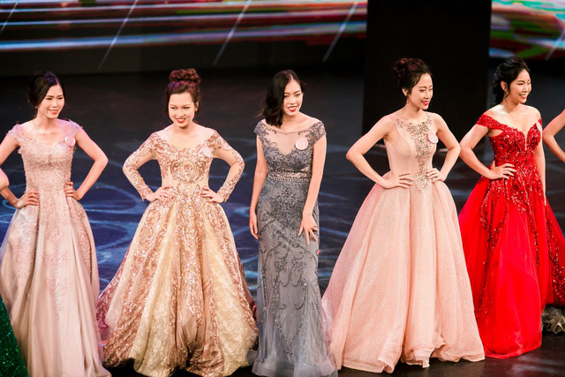
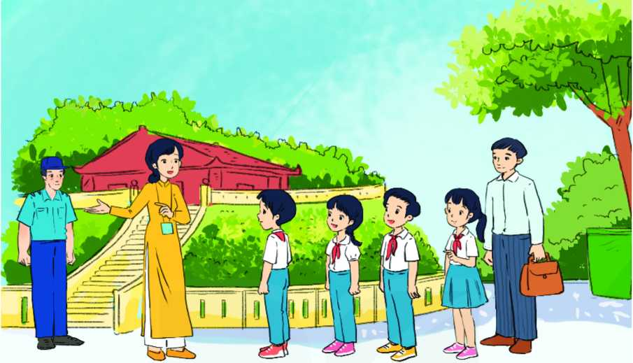
Phiếu học tập 1.
Cho các loại trang phục sau
A
B
C
D
E
G
I
K
Em hãy hoàn thành nội dung bảng sau
Nhân vật | Loại trang phục | Vai trò
A
B
C
D
E
G
I
K
E G H I K
Em hãy hoàn thành nội dung bảng sau

Slide 6
Trang phục | Tác dụng
Trang phục đi mưa (A) | Giúp che mưa, tránh bị cảm do bị mưa ướt
Trang phục chống nắng (B) | Giúp che nắng, tránh sự ảnh hưởng của các tia cực tím có hại cho da, tránh vị cảm nắng.
Trang phục mùa đông ( C) | Giúp giữ ấm, tránh bị cảm lạnh
Trang phục ngày lễ, tết (D) | Giúp làm đẹp, tạo sự trang trọng trong ngày lễ, tết.

Slide 7
I. Trang phục và vai trò của trang phục:
1/ Trang phục là gì?
- Trang phục là các loại quần áo và một số vật dụng khác đi kèm như: mũ, giày, tất ( vớ), khăn choàng,... Trong đó quần áo là những vật dụng quan trọng nhất
- Trang phục thay đổi theo sự phát triển của xã hội, ngày càng đa dạng và phong phú về kiểu dáng, mẫu mã để phục vụ cho nhu cầu may mặc của con người

Slide 8
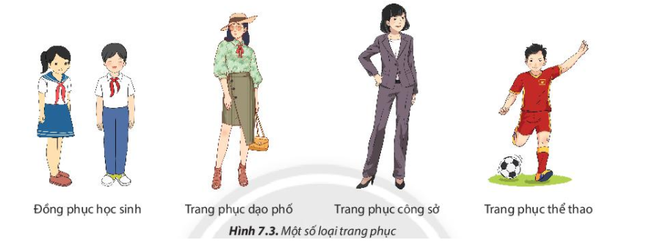
? Trang phục trên đây được sử dụng trong hoàn cảnh nào?
Em hãy kể tên những loại trang phục mà em biết?
Một số loại trang phục khác mà em biết như: trang phục
đi lễ chùa, trang phục đi tắm biển, trang phục đi ngủ, trang phục đi dự tiệc, …
Trang phục | Hoàn cảnh sử dụng
Đồng phục học sinh | Dùng cho các bạn học sinh khi đến lớp
Trang phục dạo phố | Dùng khi đi chơi, đi dạo
Trang phục công sở | Dùng khi đi làm tại cơ quan, trụ sở, công ty.
Trang phục thể thao | Dùng khi luyện tập thể thao, rèn luyện sức khỏe

Slide 9
2/Vai trò của trang phục
-Bảo vệ cơ thể chống lại những tác hại của môi trường như: nắng nóng, mưa bão, tuyết lạnh, không khí ô nhiễm...
- Làm đẹp cho con người trong mọi hoạt động

Slide 10
GV chia lớp thành các nhóm (8HS/1 nhóm)
GV yêu cầu các nhóm sắp xếp đúng các loại trang phục theo thời tiết, theo giới tính, theo công dụng, theo lứa tuổi. Thời gian thảo luận 2 phút.

Slide 11
Trang phục
GV yêu cầu các nhóm lên dán ý kiến của mình lên bảng tương ứng với từng cách phân chia trang phục

Slide 12
II/ Các loại trang phục
Trang phục rất đa dạng về kiểu dáng và chất liệu
Có 4 cách phân loại một số trang phục như sau:
Theo thời tiết: trang phục mùa đông, trang phục mùa hè, trang phục mùa thu,....
Theo công dụng: đồng phục, trang phục thường ngày, trang phục lễ hội, trang phục thể thao,...
Theo lứa tuổi: trang phục người lớn, trang phục trẻ em
Theo giới tính: trang phục nam, trang phục nữ.

Slide 13
Vóc dáng của người mặc khi sử dụng trang phục có cùng kiểu may nhưng khác màu sắc và hoa văn là:
- Hình 7.4a: Mặc áo sơ mi xanh đậm khiến người gầy đi, còn sơ mi xanh nhạt khiến người đầy đặn hơn.
- Hình 7.4b: Mặc váy kẻ tối khiến người thon gọn hơn, còn kẻ to sáng khiến người trở lên đầy đặn hơn.

Slide 14
III/ Lựa chọn trang phục
1/ Chọn trang phục phù hợp với vóc dáng cơ thể
Con người có rất nhiều vóc dáng khác nhau: Thon gọn, tròn, đầy, cao thấp,...
1/ Về màu sắc, chất liệu vải
Bảng 7.1: SGK tr 50
2/ Kiểu may
Bảng 7.2: SGK tr 51
Kết luận: Các màu sắc, hoa văn, chất liệu vải, kiểu may sẽ tạo cảm giác người mặc thon gọn cao lên, hoặc tròn đầy, thấp xuống

Slide 15
LUYỆN TẬP
Bài tập 1. Em hãy chỉ ra trang phục bao gồm những vật dụng nào dưới đây. Nêu vai trò của từng loại vật dụng đó.

Slide 16
Trả lời:
- Những vật dụng là trang phục đó là: Khăn quàng đỏ, ba lô, cà vạt, điện thoại di động.
- Vai trò của các loại vật dụng trên là:
+ Trang phục học sinh bao: khăn quàng, ba lô
+ Trang phục đi làm: cà vạt, điện thoại di động.

Slide 17
Câu hỏi: Trang phục bao gồm những vật dung nào sau đây?
A. Khăn quàng, giày
B. Áo quần
C. Mũ, giày , tất.
D. Áo quần, và các vật dụng đi kèm

Slide 18
VẬN DỤNG
1. Hãy kể những vật dụng trong bộ đồng phục lên lớp và đồng phục thể dục của trường em.
Ghi trên giấy A4. Giờ sau nộp lại cho GV.

